Slide 1

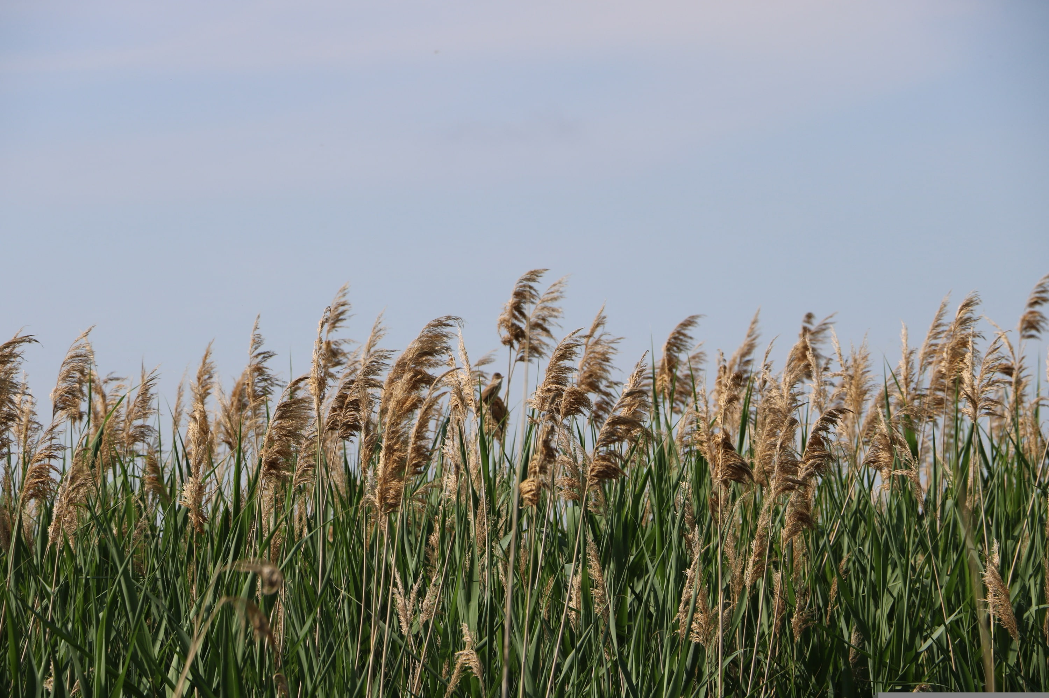
Dag van het riet
Zaterdag 19 september 2026
VTV-Hoorn & Omstreken
1 Dag van het riet

Slide 2

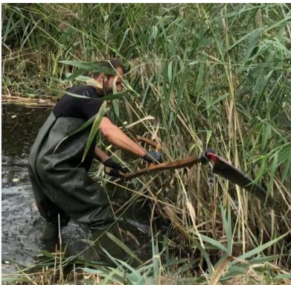

Riet, braam en pitrus nemen ruimte over
Deze soorten zijn niet slecht. Ze hebben een functie in het ecosysteem.
Als ze te veel ruimte innemen, gaat dat ten koste van andere soorten en wordt het terrein moeilijker te beheren.
Het bestuur wil hiervoor een goede, grondige en grootschalige aanpak.
2 Dag van het riet

Slide 3
Dominantie is een optelsom van omstandigheden
1
Licht
2
Water
3
Voeding
4
Verstoring
5
Beheer
Dominantie ontstaat niet zomaar. Het is het resultaat van deze omstandigheden.
Wie dat begrijpt, kan keuzes maken die werken in het veld.
In deze presentatie richten we ons op riet.
3 Dag van het riet

Slide 4
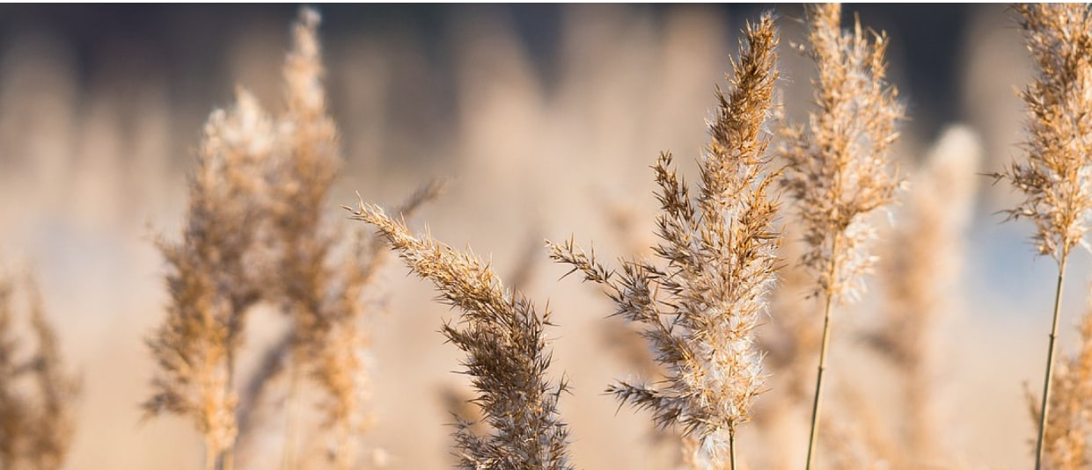
Riet vult open plekken razendsnel
Riet is een indrukwekkende soort
Groeit snel
Vormt stevige wortelstokken
Vult open plekken zonder moeite
In korte tijd krijg je een monocultuur en je tuin wordt waardeloos.
4 Dag van het riet

Slide 5
Riet gedijt op voedsel, licht en rust
Voedselrijk water of bodem
Veel licht
Rust om lange wortelstokken te maken
Bij weinig beheer bouwt riet enorme wortelvoorraden op. Die fungeren als energie-opslag. Daarom komt riet keer op keer terug, ook na het maaien.
Riet kan tegen droogte én tegen natte voeten. Daarom profiteert het in veel verschillende terreinen.
Riet is welkom, maar niet als het het hele gebied claimt.
5 Dag van het riet

Slide 6
Eén maaibeurt is niet genoeg
Tenminste twee keer en liefst nog vaker per jaar maaien.
De aanpak vraagt herhaling en timing: maai op momenten waarop riet veel energie verbruikt. Zo put je de wortelvoorraad uit.
Daarom: Dag van het riet
6 Dag van het riet

Slide 7
Blijf maaien,
voer alles af
Werk in zones
Put de wortelvoorraad uit.
Voer maaisel altijd af
Dit is essentieel: maaisel laten liggen voedt het riet juist en verstikt andere planten.
Maai natte plekken bij laag water
Maai zo dicht mogelijk bij de wortel.
Onder water maaien laat de overgebleven stengels vollopen en afsterven.
Herhaling maakt het verschil.
7 Dag van het riet

Slide 8
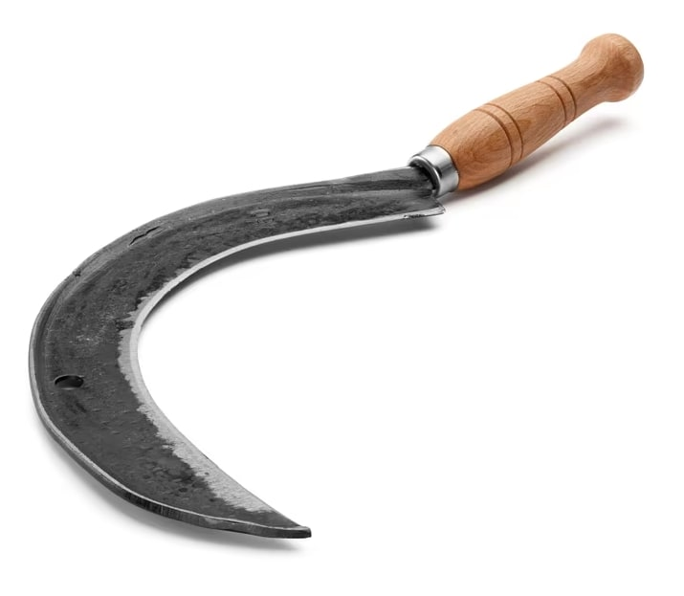
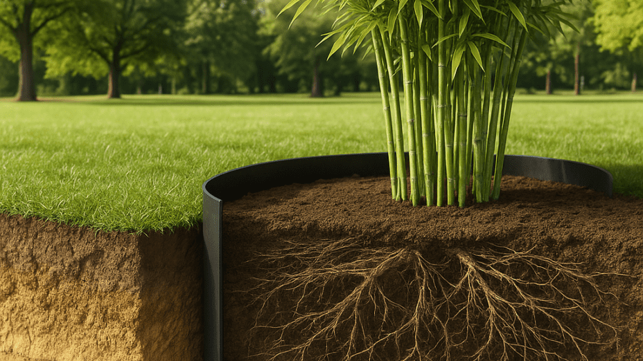
Houd riet buiten uw tuin met een wortelbegrenzer
1
HDPE-folie van 1–2 mm
2
Graaf de folie 60–70 cm verticaal in
3
Laat de barrière 5 cm boven de grond uitsteken
4
Maai jonge uitlopers aan de grensregio direct en frequent af
Houd een droge, steile slootkant of greppel aan. Daar wortelen rietstokken door licht en droogte minder snel.
8 Dag van het riet

Slide 9
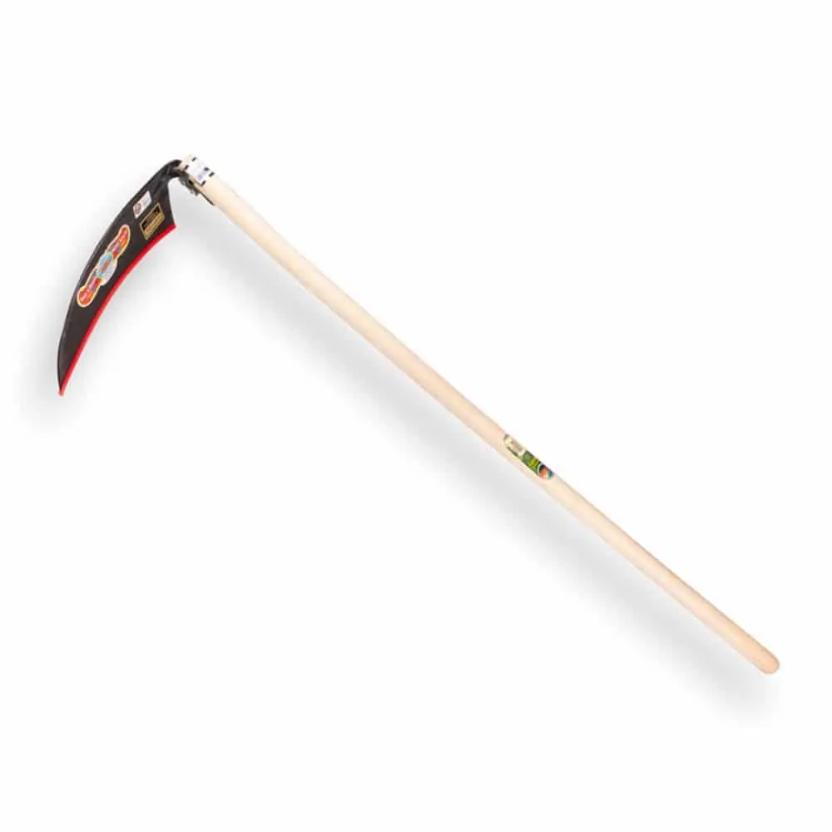
Onder water maaien verstikt riet in de sloot
1
Maai het riet vlak boven de slootbodem af — onder water.
2
Laat de holle stengels onder water komen, zodat ze volstromen.
3
Herhaal dit meermalen, liefst in augustus/september.
Bij warm weer groeit het riet harder: maai dan ook eerder.
Sikkel · zeis · motorrietmaaier op benzine · snoeischaar · scherp mes
9 Dag van het riet

Slide 10
Maak het werk overzichtelijk en veilig
In de tuin
Riet maaien in de sloot
Voer het riet diezelfde dag gelijk af.
Draag een goed waadpak.
Snijd het riet “onder het maaiveld” af. Daardoor sterft het af.
Loop langzaam door de sloot; de modder zuigt je waadpakschoenen op. Zet rustig kracht.
Deel het te onderhouden stuk in zones op; elke keer één zone.
Doe het nooit alleen; zorg dat er iemand voor jouw veiligheid aanwezig is.
10 Dag van het riet

Slide 11
Iedereen beheert zijn eigen kant
Tuinder
Vereniging
ProRail
Elke tuinder doet zijn/haar eigen tuin.
De vereniging zal met behulp van vrijwilligers de algemene stukken doen.
Zorgt voor de slootkanten die aan de spoorlijn liggen.
Elke tuinder doet de slootkant die aan de tuin ligt.
Doe het riet in de tuin regelmatig.
11 Dag van het riet

Slide 12
Samen houden we ruimte voor meer soorten
Regelmatig maaien
Laag maaien waar mogelijk
Maaisel afvoeren
Vragen & opmerkingen?
12 Dag van het riet

